Slide 1
RICORDA DI RIMUOVERE «HELLO WORLD» da ETL

Slide 2
Analisi notizie
Con il passare degli anni si parla sempre delle stesse cose?
Come cambia il tono in base all’argomento?
Riusciamo a predire che giornalista ha scritto l’articolo?
Che relazione c’è tra copertura mediatica e popolarità del partito?

Slide 3
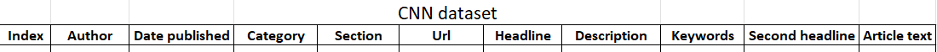
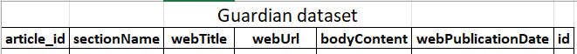
I dataset
Periodi: data min: 2016-01-25 20:07:16 data max: 2022-06-30 23:53:09
Righe: 149839
Valori mancanti: bodyContent 1108
Varori ripetuti: bodyContent 291

Slide 4
I dati che ci servono
Testo dell'articolo, presente in tutti con nomi diversi (bodyContent, Article text, body_text)
Tema dell'articolo (Mancante Guardian dataset, Imparziale CNN dataset, imparziale NYT dataset)
Nome giornalista (Mancante Guardian dataset, Abbastanza pulito CNN dataset, Pulito ma 50% missing values)

Slide 5
Problemi
- Definire un insieme di temi e fare classificazione non supervisionata
- Grandissime quantità di dati (circa 2 gb di testo), divisione del dataset necessario per le limitate capacità del mio pc
- I dati derivano da scraping, quali articoli sono stati inclusi? analizzare il sito web per vedere quali sezioni mancano interamente
- Anni molto diversi e testate giornalistiche diverse. Rigore statistico dubbio, analisi comparata per anni in comune
-

Slide 6
Adesso voglio che fai lo stesso processo con gli altri due dataset e rinomini i notebook con «pulizia guardian», pulizia_cnn, ecc:
CNN_articles -> devi tenere solo le colonne autore, data, categoria, sezione, headline, article text.
Rimuovi duplicati solo se url è uguale e se il testo dell’articolo è uguale
Fai meno cambi possibili al mio codice
Cartella Full text csv -> voglio che fai uno script python separato per unire tutti i database
Poi sul database NYT_news.csv devi fare le seguenti operazioni
Tieni solo le colonne autore, data, type of material, sezione, headline, body text
Rimovi le righe solo se data, type of material, sezione, headline, body text mancano
Rimuovi i duplicati solo se l’url è uguale è il testo dell’articolo è uguale
Fai inoltre un file NYT_clean_autors in cui rimuovi le righe anche se manca l’autore
Fai inoltre un file NYT_clean_nosez in cui ci sono solo le righe in cui manca la sezione e type of material
Controlla i nomi delle colonne perché quelli che ti ho dato non sono precisi

